Slide 1





The inferior temporal cortex is a potential cortical precursor of orthographic processing in untrained monkeys
Rishi Rajalingham, Kohitij Kar, Sachi Sanghavi, Stanislas Dehaene & James J. DiCarlo
Apresentação: Isadora Rodrigues Andrade

Slide 2
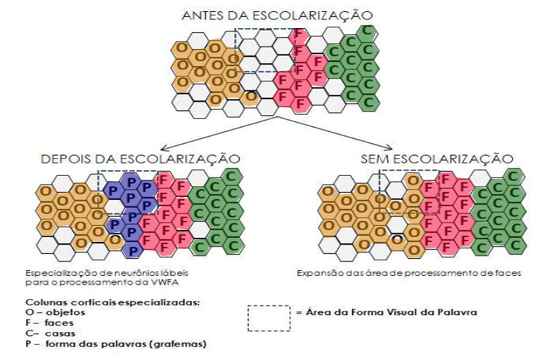
Pressupostos teóricos
A Hipótese da Reciclagem Neuronal
M
A
Z
(Adaptado de Dehaene-Lambertz et al., 2018)

Slide 3
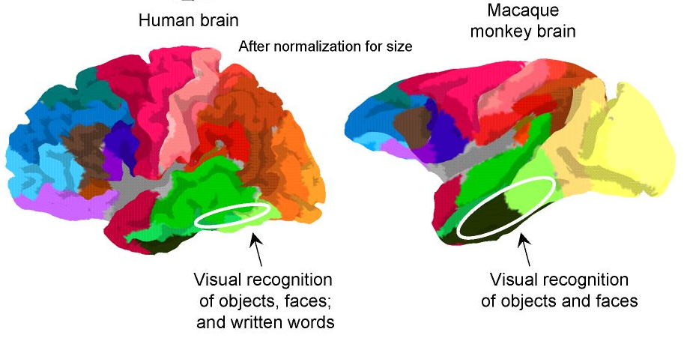
Pressupostos teóricos
Estudos mostram que o fluxo de processamento visual ventral parece notavelmente bem conservado em muitas espécies de primatas, macacos rhesus e babuínos e que há fortes correlações anatômicas e funcionais da hierarquia visual ventral observada em humanos e nos macacos.
Adaptado de Dehaene (2005)

Slide 4
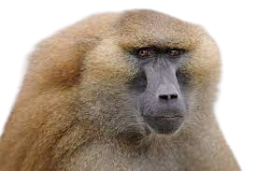
Pressupostos Teóricos
Grainger et al. (2012): os babuínos podem aprender a discriminar com precisão palavras em inglês de quatro letras apresentadas visualmente de sequências de pseudopalavras.
Os padrões de desempenho comportamental dos babuínos estímulos de pseudopalavras foram semelhantes ao padrão correspondente em adultos humanos alfabetizados, que cometem erros infrequentes, mas sistemáticos, nessa tarefa.

Slide 5
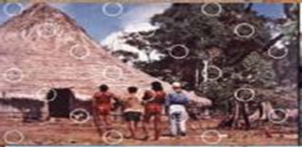
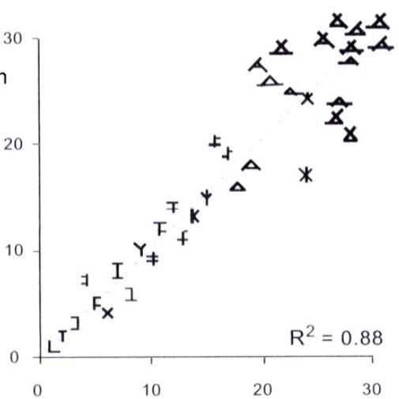

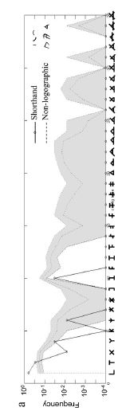


Pressupostos teóricos
Chengize et al. (2006): Ordem observada nos sistemas de escrita: as formas mais frequentes para as menos frequentes.
Chengize et al. (2006): Ordem observada nas imagens reais: formas mais frequentes para as menos frequentes.

Slide 6
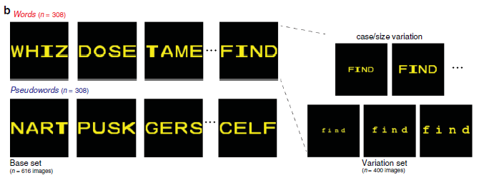
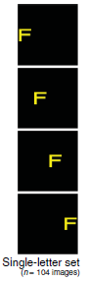
O experimento
Hipótese: se as habilidades de processamento ortográfico são suportadas pela “reciclagem” do córtex temporal inferior do primata, então isso prevê que o estado inicial de representação do córtex temporal inferior, medida em macacos não treinado, deve servir prontamente como um precursor computacional de testes de processamento ortográfico.
Conjunto de 30 tarefas: identificação de letra, identificação de bigrama e ‘’decisão lexical’’.
Imagens das sequências sob diferentes variações no tamanho da fonte (pequeno/médio/grande) e caixa de fonte (maiúsculas/minúsculas).
Imagens de letras do alfabeto individualmente em cada um dos locais possíveis: 26 letras × 4 locais × 6 variações no caixa/tamanho da fonte

Slide 7
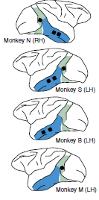
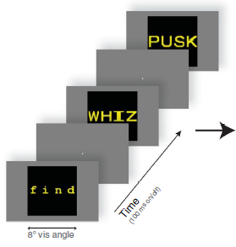
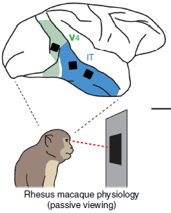
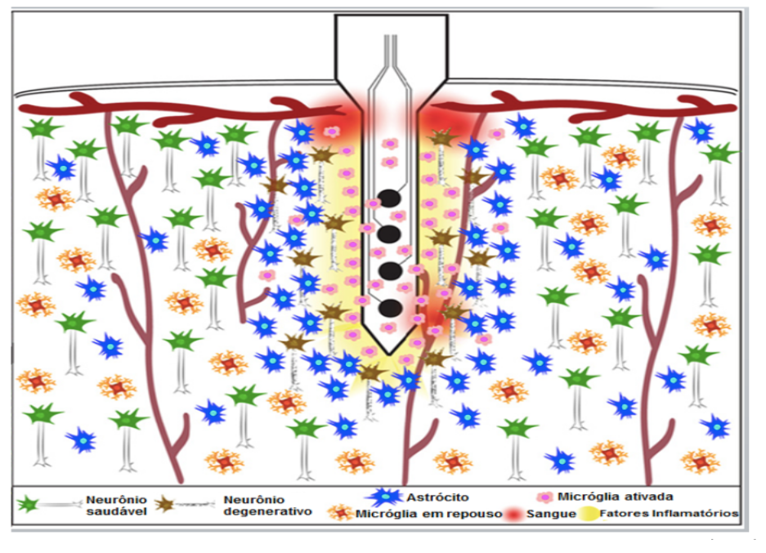
Métodos
Técnica: Implante de microeletrodos intracerebrais.
Implantação de microelétrodos no córtex visual ventral, especificamente nas áreas do córtex temporal inferior e na área V4.
Total de 96 eletrodos foram conectados por área.
Monitoramento dos movimentos oculares usando o eye tracking EyeLink 1000

Slide 8
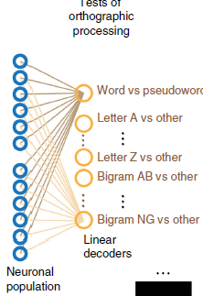
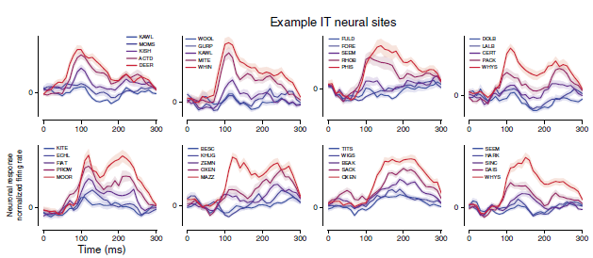
Método
Durante cada sessão de gravação, a atividade neural filtrada por passa-banda (0,1 Hz-10 kHz) foi registrada continuamente a uma taxa de amostragem de 20 kHz.
Para as análises: 510 sitios neurais do córtex temporal inferior e 277 sítios neurais da área de V4.
Janelas temporais de cada sítio neural: 70-170 ms; 170-270 ms.
Utilização de decodificadores lineares.

Slide 9
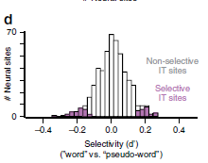
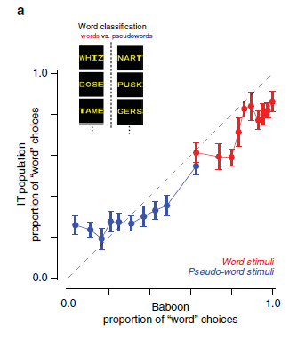
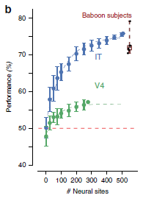
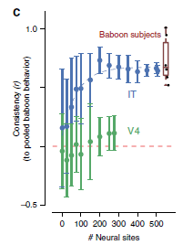
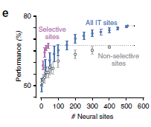
Resultados
O desempenho da população do córtex temporal inferior não mostrou forte seletividade para palavras sobre pseudopalavras
2
Tarefa de decisão lexical
Escolhas do decodificador linear de neurônios do córtex temporal inferior, plotadas como a probabilidade de categorizar estímulos como palavras, em comparação com escolhas comportamentais de um grupo de seis babuínos (Grainger)
Os decodificadores treinados nas respostas da população do córtex temporal inferior (azul) alcançaram alto desempenho, em comparação com a área de V4 (verde).
O desempenho apresentado pela população do córtex temporal superior foi altamente correlacionado com o padrão correspondente ao de babuínos
Os decodificadores treinados neste subconjunto de sítios neurais tiveram um desempenho melhor do que uma amostra correspondente da população não seletiva restante (em cinza), mas não foram tão bem quanto os decodificadores treinados em toda a população.

Slide 10
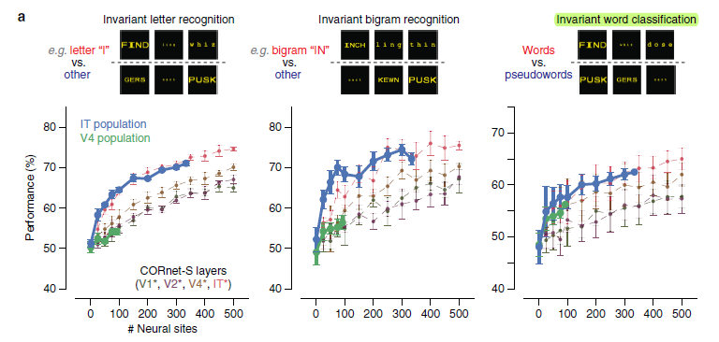
Resultados
Tarefas processamento ortográfico invariante
3
3a. A camada simulada do córtex temporal inferior (em vermelho), supera significativamente as camadas anteriores (que seria V1, V2 e V4) em todas essas tarefas de discriminação ortográfica invariável.

Slide 11
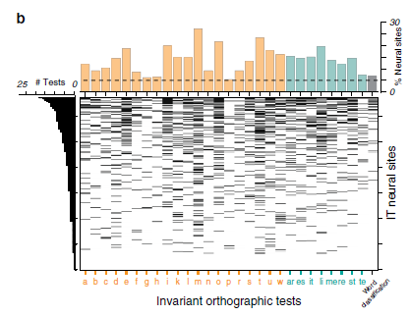
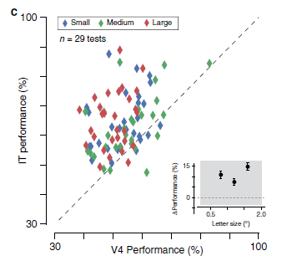
Resultados
Tarefas processamento ortográfico invariante
3
Figura 3b mostra um mapa de calor de índices de seletividade significativos para todos os sítios neurais e testes comportamentais. Cada linha corresponde a um teste comportamental e cada coluna a um único sítio neural de córtex temporal inferior. - As caixas preenchidas indicam seletividade estatisticamente significativa. O histograma acima mostra o número de testes comportamentais para os quais cada sítio neural exibiu seletividade. Os sítios neurais são ordenados pelo aumento dos testes; e o histograma à direita mostra a proporção de sítios neurais exibindo seletividade para cada teste; os testes comportamentais são ordenados alfabeticamente dentro de cada grupo de tarefas (identificação de letras em laranja, identificação de bigramas em azul e classificação de palavras em cinza).
Figura 3c. As populações do córtex superam consistentemente V4 em toda a faixa testada de tamanhos de estímulo (pequeno, médio e grande).

Slide 12
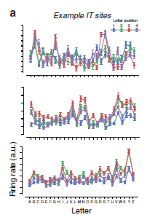
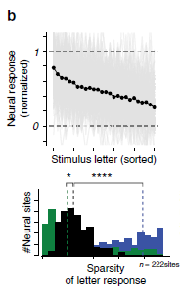
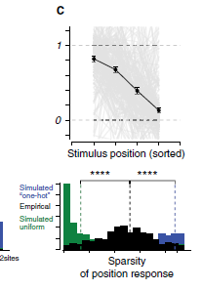
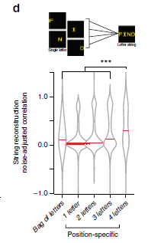
Resultados
Codificação do estímulo ortográfico
4
As respostas desses sítios neurais do córtex foram significativamente moduladas pela identidade da letra e pela posição da letra.
Em toda a população, alguns sítios neurais respondem de forma confiável a algumas letras do que a outras, mas essa modulação geralmente não é seletiva para uma ou um pequeno número de letras.
Os sítios individuais também foram modulados pela posição das letras, com uma resposta maior às letras apresentadas mais à esquerda, além de apresentar uma tolerância substancial entre as posições.
As respostas previstas de tal reconstrução linear foram modestamente correlacionadas com as respostas medidas para sequências de letras.

Slide 13
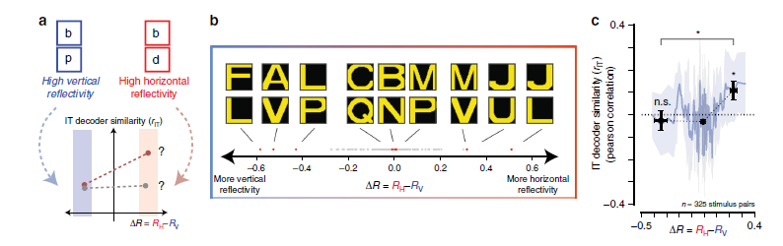
Resultados
Ajuste simétrico de espelho
5

Slide 14
Discussão
Com o presente estudo, os autores observaram que a informação ortográfica foi explicitamente codificada em populações de neurônios do córtex temporal inferior distribuídos espacialmente em primatas não humanos não treinados, analfabetos.
Os resultados são consistentes com a hipótese de que a população de neurônios do córtex temporal inferior em cada sujeito forma uma representação explícita (ou seja, linearmente separável) de objetos ortográficos e pode servir como um substrato comum para aprender muitas tarefas de discriminação visual, inclusive no domínio do processamento ortográfico.
Foi verificado também que classificações bem-sucedidas de decodificadores baseados no córtex temporal inferior não implicam necessariamente que o cérebro use exclusivamente o córtex ou os mesmos esquemas e algoritmos de codificação que usamos para decodificar. Em vez disso, a existência desse código suficiente em primatas não humanos não treinados sugere que o fluxo visual ventral do primata poderia ser minimamente adaptado através da plasticidade dependente da experiência para suportar comportamentos de processamento ortográfico.
Também foi observado que as respostas da taxa de disparo de sítios neurais individuais do córtex temporal inferior em macacos foram moduladas, mas não exibiram forte seletividade para propriedades ortográficas, como letras e posições de letras. Em outras palavras, não observado um ajuste preciso como postulado pelos neurônios “detectores de letras”, mas sim um ajuste grosseiro para a identidade e a posição das letras.

Slide 15
Discussão
O estudo também revelou que a representação de decodificadores baseados em córtex temporal inferior exibia uma assinatura semelhante de simetria de espelho esquerda-direita, sendo consistente com a justificativa de que crianças tendem a cometer erros de inversão esquerda-direita porque os neurônios do córtex temporal inferior tendem a responder de forma semelhante a imagens espelhadas horizontais de objetos.

Slide 16



Obrigada!

